Slide 1
Vidste du? (2024)
Om de 5-14-åriges liv med skærm, serier og film

Slide 2
BØRNS SKÆRME?

Slide 3
børn går fra ingen eller 1 skærm til 3-4 skærme, som de anser som ‘egne skærme’
Hvilke devices/apparater har du, som er dine egne?

Slide 4
Børn går Fra lille skærm, til flere og større skærme
Hvilke devices/apparater har du, som er dine egne?

Slide 5
færre 7-8 årige har ‘egen smartphone’ i 2024 i forhold til 2022
Hvilke devices/apparater har du, som er dine egne? (smartphone)

Slide 6
Jo ældre børnene bliver, jo flere skærmaktiviteter har de i gang på samme tid
36%
…af de 5-14årige tilkendegiver, at de ofte ser/laver flere ting på skærme på én og samme tid. Tendensen stiger markant i takt med alderen og adgang til flere og større skærme
Base: 5-14år (n=1.404) – Grafen viser andel der er ”Enig” i udsagnet
Notes:
Til enkeltvis

Slide 7
BØRNS BRUG AF
FILM OG SERIER?

Slide 8
ALLE BØRN SER FILM, og knap HALVDELEN SER FILM MINDST UGENTLIGT (5-14 årige)
HVOR OFTE SER DU FILM?
Notes:
Bredt på tværs af køn og alder

Slide 9
ALLE børn SER (OGSÅ) Serier – og oftere end film
34%
ser serier hver dag!
Hvor ofte ser du serier (både derhjemme, hos venner eller andre steder)?
Notes:
Bredt på tværs af køn og alder

Slide 10
børn ser i høj grad film og serier for at ”KOBle fra” og slappe af
75%
…af de 5-14årige tilkendegiver, at film og serier hjælper dem med at slappe af og koble fra. Tendensen er stabil på tværs af alder.
Base: 5-14år (n=1.404) – Grafen viser andel der er ”Enig” i udsagnet
Notes:
Til enkeltvis

Slide 11
de yngste kan have svært at koncentrere sig om at se en hel film på én gang
31%
…af de 5-14årige tilkendegiver, at det er svært at koncentrere sig om at se en hel film på én gang. Tendensen falder i takt med alderen og der er flere drenge end piger, som har svært ved at koncentrere sig
Base: 5-14år (n=1.404) – Grafen viser andel der er ”Enig” i udsagnet
Notes:
Til enkeltvis

Slide 12
BØRN er risikovillige og SER FILM/SERIER, DER IKKE ER BEREGNET TIL DEM – og tendensen stiger markant i takt med alderen
55%
…af de 5-14årige tilkendegiver, at de selv har valgt at se film/serier, som de vidste ikke var beregnet til dem
Base: 5-14år (n=1.404) – andel ”enig”

Slide 13
Børn har Stor åbenhed for film og serier på andre sprog end dansk og engelsk
41%
…af de 5-14årige tilkendegiver, at det ikke betyder noget om der tales engelsk eller andet udenlandsk sprog, når de vælger at se udenlandske film/serier på andre sprog end dansk. En tendens der stiger med alderen og med overvægt af drengene.
Base: 5-14år (n=1.404) – andel ”enig”

Slide 14
I takt med alderen orienterer børn sig i stigende grad mod udenlandske film og serier – især fra 9 års alderen
Base: 5-14år (n=1.404) (Andel ”enig”)

Slide 15
Animation er som udgangspunkt en naturlig præference for de mindste, men interessen for ‘Live action’ stiger fra 8 års alderen
Der er flere drenge end piger, der foretrækker animation, og præferencen for live action’ indtræffer også lidt senere hos drengene ift. pigerne.
Base: 5-14år (n=1.404) (Andel ”enig”)

Slide 16
Børn OG biografen?

Slide 17

Børn beskriver især Biografen med ord som ‘Hygge’, ‘familie’, ‘Underholdning’ og fællesoplevelser
Spm.:Hvilke af følgende ord forbinder du med disse medier/tjenester?

Slide 18
Størstedelen af 5-14 årige GÅR fortsat I BIOGRAFEN - Flest fra 7år+
84% går i biografen mindst årligt
Hvor ofte går du i biografen?

Slide 19
Den konkrete Film, fællesskab og en større oplevelse er driver biografbesøget for børnene

Slide 20
I takt med alderen stiger Behovet for Enighed om valget af biograffilm, mens værdien af en ‘ud af huset’ oplevelse falder en smule med alderen
MEGET VIGTIGT
LIDT VIGTIGT
SLET IKKE VIGTIGT

Slide 21
Ifølge forældre er Økonomi, manglende værdi for pengene og mangel på familievenlige film de største barrierer for flere biografture
Spm.:Hvad er den/de væsentligste grund(e) til, at I som familie ikke går oftere i biografen?
Base: Børnedelen – Forældre til børn i alderen 5-14år

Slide 22
Børn og STREAMINGTJENSTER?

Slide 23

Børn beskriver streaming med ord som ‘Underholdning’, ‘Hygge’, ‘sjov’ og ‘afslapning’
Spm.:Hvilke af følgende ord forbinder du med disse medier/tjenester?

Slide 24


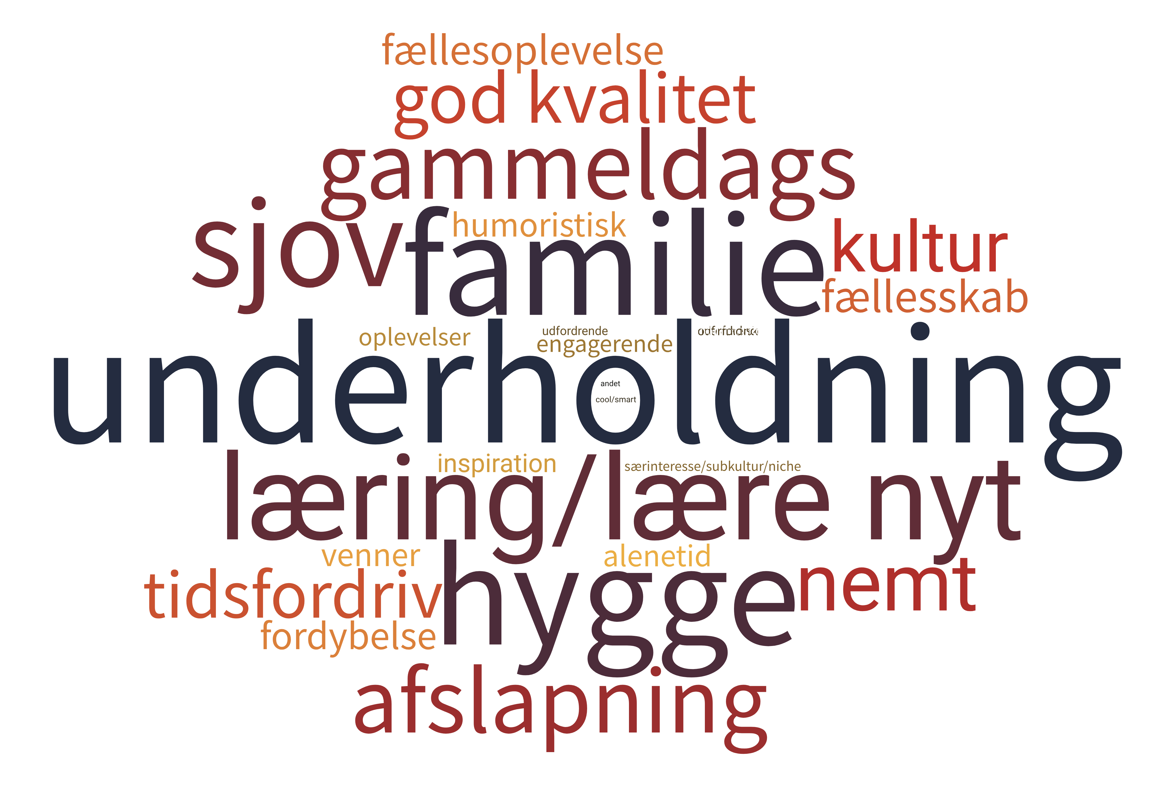
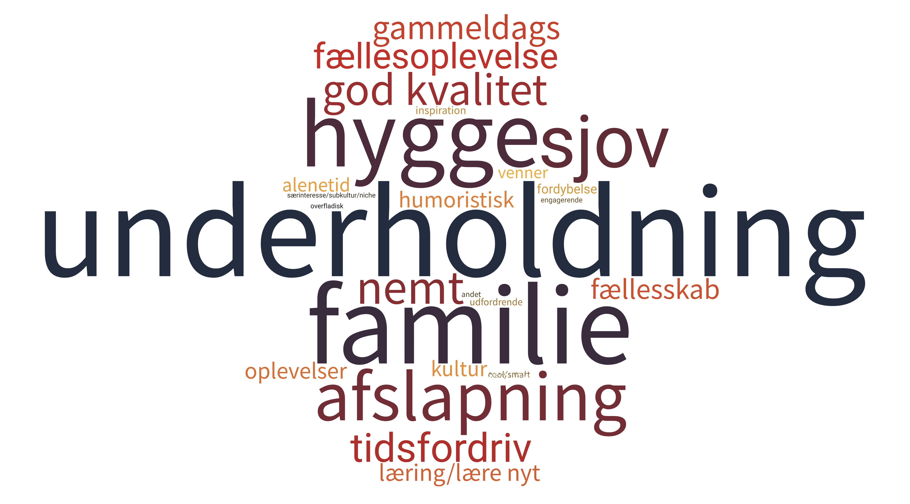
Nuancer på specifikke tjenester
DRTV
TV2Play
Spm.:Hvilke af følgende ord forbinder du med disse medier/tjenester? Top 5 beskrivende ord
Notes:
Wordcloud – radergraf?

Slide 25
Netflix og disney+ har en ankerposition i børns forbrug, og dr anvendes fortsat af halvdelen
Hvor har du set film/serier inden for de seneste 30 dage? (børn svar)
Notes:
De store internationale tjenester dominerer,

Slide 26
dr og disney+ oplever markante fald i 13-14 år, mens netflix cementerer sin ankerposition fra 11år+
Hvor har du set film/serier inden for de seneste 30 dage? (børn svar)

Slide 27
Børn og Sociale medier?

Slide 28
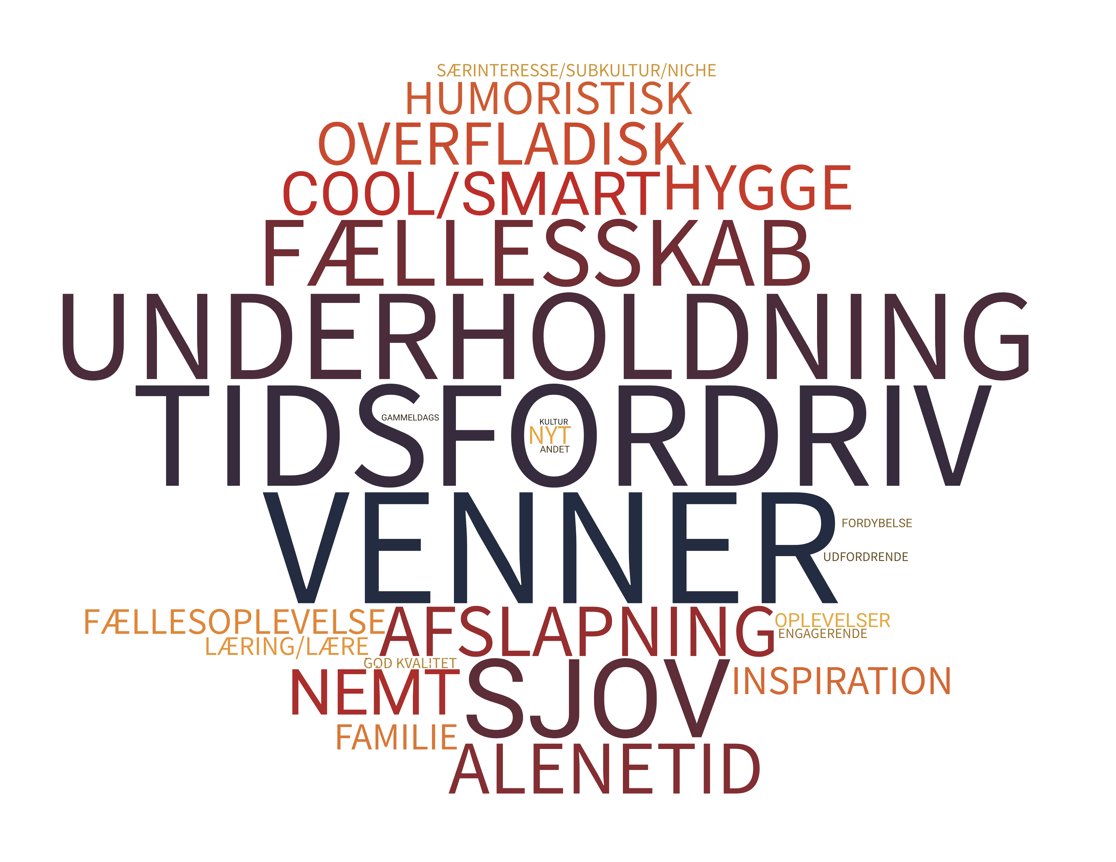
Børn beskriver overordnet Sociale medier med ord som ‘venner’, ‘tidsfordriv’, ‘underholdning’ og Sjov
Spm.:Hvilke af følgende ord forbinder du med disse medier/tjenester?
Notes:
Wordcloud – radergraf?

Slide 29



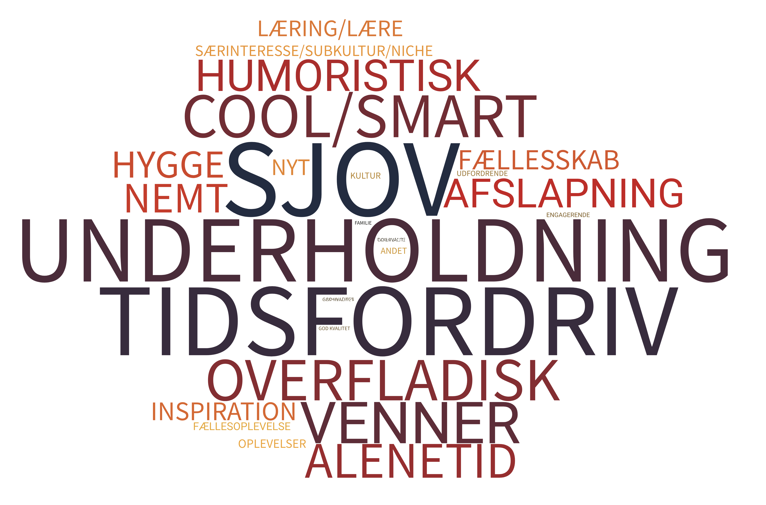
Nuancer på specifikke tjenester
TikTok
YouTube
Spm.:Hvilke af følgende ord forbinder du med disse medier/tjenester? Top 5 beskrivende ord
Notes:
Wordcloud – radergraf?

Slide 30
Næsten alle børn bruger sociale medier, og antal af benyttede sociale medier stiger især fra 10 års alderen
95%
…af de 5-14årige tilkendegiver, at de bruger mindst ét socialt medie. Brugen stiger i takt med alderen, men de mindste er også ombord, selvom det er i mindre grad
5%
…af de 5-14årige tilkendegiver, at de IKKE bruger mindst ét socialt medie. Ikke-brugere ligger typisk i alderen 5-7 år, men der ses også ikke-brugere i 8-9 års alderen.
Base: 5-14år (n=1.404)
Notes:
Periode – ingen tjenester i 2022

Slide 31
Youtube har en ankerposition hos langt de fleste børn – også de mindste - mens snapchat og tiktok især vækster fra 8/9 års alderen
Base: 5-14år (n=1.404)

Slide 32
De 7-14 årige har skruet ned for deres brug af sociale medier de seneste 2 år – især på tiktok
65%
…af de 7-14årige tilkendegiver, at de bruger YouTube dagligt.
62%
…af de 7-14årige tilkendegiver, at de aldrig bruger TikTok. I 2022 var det kun 42 % af de 7-14 årige der ikke brugte TikTok.
Base: 7-14år (n=1.404)

Slide 33
I takt med alderen bliver sociale medier i stigende grad en væsentlig indgang og inspirationskilde til, hvilke film og serier, som børnene vil se
28%
…af de 5-14årige er enige i, at de oftest opdager nye flm og serier på sociale medier som fx YouTube eller Tiktok. For de 13-14 årige er det halvdelen, der oftest får kendskab til nye film/serier via sociale medier.
Base: 5-14år (n=1.404) (Andel ”enig”)

Slide 34
Hvad vil børn gerne bruge mere tid på?

Slide 35
Hvis børn selv kan vælge, vil drengene helst ‘spille’ eller ‘se youtube’ - og pigerne ville helst ‘gå i biografen’ eller ‘se serier’
21%
…på tværs af de 5-14årige tilkendegiver, at de helst vil gå i biografen, hvis de havde tid til overs og selv frit kunne vælge. For pigerne er det 24 % og for drengene er det 18 %.
5-14ÅR TOP 3
 | 5-6år (n=274) | 7-9år (n=424) | 10-12år (n=424) | 13-14år (n=282)
1 | Se YouTube | Gå i biografen | Game - Spille digitale spil | Game - Spille digitale spil
2 | Se serier | Se YouTube | Gå i biografen | Gå i biografen
3 | Gå i biografen | Game - Spille digitale spil | Se YouTube | Se serier
Base: 5-14år (n=1.404)

Slide 36
Om undersøgelse
METODE
Undersøgelsen er udført i sommeren 2024 i samarbejde med analysebureauet Norstat og er baseret på mere end 1.400 repræsentative interviews med danske forældre og deres børn i alderen 5-14 år. Der er udsendt invitationer via e-mail til forældre med børn i alderen 5-14 år, og undersøgelsen er opdelt med en kort forældredel, der efterfølges af spørgsmål til barnet, der besvares enten alene eller assisteret af forælderen, hvor dette er nødvendigt.
KONTAKT
Martin Koefod Hansen Sanne Juncker Pedersen
Analysekonsulent Redaktør, Publikumsudvikling
martinkh@dfi.dk sannep@dfi.dk

Slide 37
THE END

